Slide 1
城北中学校 ３年
租 税 教 室
税理士
中国税理士会
Notes:
（やり方）
〇 セリフだけをそのまま話していくと、30分程度で終了してしまいます。
〇 そのため、できる限り、生徒とやり取りをしてください。 時間が足りなくなる、と感じるぐらいがちょうど良いです。生徒に手を上げさせたり、思ったことを発言させてください。
また、ワークシートに記入させるなど、フルに活用してください。
〇 「Thinking Time」を説明する前で、10分程度時間が残っていれば、Okぐらいです。
【セリフ】
皆さん、こんにちは。
私は、中国税理士会の●●●●といいます。
「税理士」という職業、皆さんあまり知らないかもしれませんが、
皆さんは、勉強が分からなかったら先生に相談しますよね。
病気になったら、お医者さんに診てもらいに行きますよね。
それと同じで、税金について分からないとき、あるいはこれで良いか見てもらいときに、相談の乗れるのが税理士なんです。
今日は、その「税金」について、皆さんと一緒に勉強していきましょう。
タイトルは、学校名、講師名等を適宜変更してください。

Slide 2


今日のお話し（テーマ）
・ 税金が使われているところ
・ 日本の財政の現状
・ 税金の種類、特徴
・ 将来に向けて考えること
Notes:
【セリフ】
今日のお話しのテーマは、４つ です。
1つ目が、税金が使われているところ
2つ目が、日本の財政の現状
3つ目が、税金の種類と特徴
そして4つ目に、今までの3つを踏まえて、皆さん一人ひとりが、自分の将来に関わることをして考えてほしいこと、をお話します。

Slide 3
いきなり クイズ！
次の数字は、広島市の何を表している数字でしょうか？
令和5年
72,822件
（1日当たり 約２００件）
Notes:
【セリフ】
では、いきなりクイズです。
次の数字は、広島市の何かの数字を表しています。 何の数字だと思いますか。
1日当たりでは 約200件です。
ヒントは、1時間当たりでは約８.3回だから、寝る間もなく７分に1回ぐらいは動いています。
もう一つヒント・・・・このうち65歳以上の方が60％以上を占め、皆さんのような15～19歳までの方はわずか２％程度だったようです。
★ ワークシート 「１」に答えを記入してください。
※ （広島市以外の場合） 各市町村の統計データで確認して、数字を直して使ってください。

Slide 4
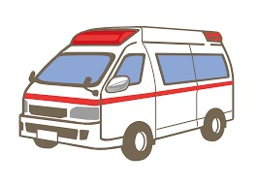
答え：救急車の出動回数
Notes:
【セリフ】
答えは、救急車の出動回数です。
皆さんは、救急車を呼んだらすぐ来てくれて、タダで病院まで運んでくれますね。タクシーのように、お金を払いませんよね。
当たり前と思っていると思います。
でも多くの外国は、タクシーと同じようにお金を払わないと乗れません（アメリカも韓国も）。
日本はタダなのは、税金で賄っているからです。 これも税金の使われ方の１つです。

Slide 5

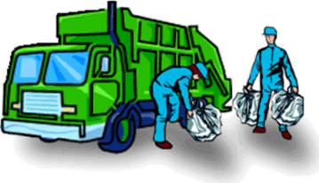

税金の身近な使い道
わたしたちの生活や安全を守るための
警察・消防費（平成30年度）※国税庁ＨＰより
警察・消防防衛
約５兆円
市町村の
ゴミ処理費用（平成30年度）
※国税庁ＨＰより
水道
ゴミ等
約２兆円
教育関係費
教育
小学生：約900,000円 中学生：約1,000,000円
高校生：約1,000,000円
小学校から高校までの12年間合計で
… 1人あたり 約11,400,000円
Notes:
【セリフ】
皆さんの身近なところで、税金の使われているところをお話しします。
まずは、今クイズにした「警察や消防、防衛」といった私たちの生活や安全を守るために、日本全体で約5兆円使われています。
そして、毎日出るゴミ処理、皆さんのお家では、ゴミは決められた日に、決められたゴミを出していますが、それを集めて燃やしたり、再利用したりするのにお金がかかっています。また毎日必ず使う水道やその排水の処理にも税金が使われています。
これが、約2兆円使われています。
そして、皆さんに一番身近な教育費にも税金が使われています。
日本は、小学校と中学校は義務教育なので、小学生が1年間で約90万円、中学生が100万円、そして高校生も1年間で100万円かかっています。
小学校から高校までの12年間で、一人当たり約 1,140万円 税金を使っている計算になります。

Slide 6
考えてみましょう？
広島市の年間のゴミ処理費は、〇〇万円。
これってマツダスタジアム建設費より、多い？少ない？
Notes:
【セリフ】
では今の話をもとに、もっと身近なところで、クイズです。
広島市のごみ処理についてです。
広島市のごみ処理費用は、年間〇〇万円 これ、いくらだと思いますか？
ヒントとして、マツダスタジアムの建設費と比べて、多いか？ 少ないか？ どう思いますか？
★ ワークシート 「２」に 処理費用の金額と 「多い」か「少ない」かに〇を記入してください。
※ （広島市以外の場合） 各市町村の統計データで確認して、数字を直して使ってください。
同市町村内にある施設の建築費と比較してみてください。

Slide 7
答え：ゴミの処理費用
令和４年度
１日当たり、3,700万円
年間約１３５億円 ＞
95億円（マツダスタジアム）
Notes:
【セリフ】
答えは、「多い」です。
ゴミ処理は、1日当たり3,700万円かかっているんです。
1日が 3,700万円ですから、単純に365日にすると 年間 １３５億円かかっていることになります。
マツダスタジアムが約95億円で作られたようですから、その建設費よりも多い、ということです。
このゴミ処理費にも、税金が使われています。
毎年、マツダスタジアムが１個作られる金額よりも多い金額が、ゴミ処理費用にかかっているわけです。
かといって、０円にしたら街中ゴミだらけになってしまいますから、どうしても必要なお金ですね。
でも、皆さんがゴミの分別をきちんとするだけで、無駄な支出が少しでも減らすことができます。

Slide 8
知っているかな？
医療費の仕組み
あなたは、風邪で病院に行きました。診療が終わって窓口で1,200円支払いました。
では、あなたの実際の医療費はいくらだったのでしょうか？
① 1,200円
② 4,000円
③ 2,400円
④ 1,200円+消費税
答は、② 4,000円
Notes:
【セリフ】
では、もう一つ。 税金がどのように関係しているのか、皆さんの日常生活で必ず経験している「医療費」について、クイズにしてみました。
4択です。
★ ワークシート 「３」 で どれか１つにまるしてください。
では、手を挙げてみてください。
答えは、②4,000円です。
あなた、つまり皆さんはほとんどの場合、３割負担ですので、
負担した1,200円が３割となるので、逆算すると4,000円というわけです。
ここで考えてほしいのは、残り2,800円は、病院がサービスしてくれたわけではありません。病院も、そこまで値引きをしていたら潰れてしまいます。
だから、病院に、誰かがあなたの残りの医療費2,800円を払ってくれているわけです。

Slide 9
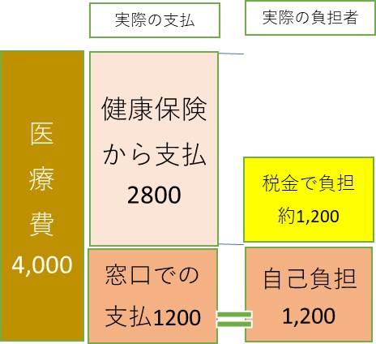
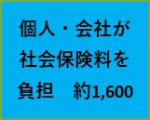
医療費(３割負担のとき)のイメージ
Notes:
【セリフ】
では、詳しく説明しましょう。
患者さんが３割負担のとき、のイメージですが、
医療費4,000円は、窓口で1,200円支払い、残り2,800円は健康保険というところから支払います。
このとき窓口1,200円は、皆さん自身が受付窓口で支払うわけですが、「健康保険からの支払」というのは、会社や、みなさんのおうちの人など個人が支払う「社会保険料」で約1,600円を負担しますが、それでも足りないので残りの約1,200円は税金から負担しています。
「税金」からのフォローがありましたね。
さらに驚きがありますね！ 「税金」という負担のほかに、「社会保険料」という負担も、国民にはあるんですね。
この「社会保険料」、お家の方も当然支払っています。 皆さんも将来、就職したり自分で仕事をするようになると、税金とは別に負担するようになるものです。
今、「子育て支援」の財源として、新聞の見出しにも載ることがありますので、「税金」意外にも、こういうものが医療費の財源の一つになっているんだ、と知っておくのも良いと思います。

Slide 10

税金でやってほしいこと・・・？
若者のために、高校や大学の授業料など完全無償化を やってほしい
次の子供たちのために、出産や育児にかかる費用をもっと支援してほしい
今皆さんの周りを見て、何を一番すべきこと（してほしい）と思いますか？
１つだけ選んでください。
これ以外にやってほしいことがある人は？
お年寄りのために、施設や福祉の仕事に関わる人を増やしてほしい
地震等による被害防止のため、経済的支援や危険な個所は早めに治してほしい
イヤイヤ、こっちが先でしょう！
「□□のために、〇〇をしてほしい。」
Notes:
【セリフ】 ※ 重要なポイント
そうは言っても、今出来ていなので、できれば税金でやって欲しいことって結構ありますよね。
例えばということで、ここに４つほど挙げてみました。
皆さんが毎日生活する中で自分の周りを見て、或いは見たり聞いたりしたことで、これを一番して欲しいこと。 いやいやこれじゃないでしょう、という人は、□□の為に〇〇にやってほしいことを書いてください。
若者のために、高校や大学の入学金や授業料の無償化をやってほしい。今大人で大学に行っていたときにお金が足りなくて奨学金を借りた人たちの中で、就職してからもその返済に困っている人たちが多くいるという話を耳にします。それならいっそのこと、無償化にして困る人がいないようにすることが大切だと思います。
これから生まれてくるこどもたちのために、出産や育児にかかる費用をもっと支援してほしい。 今、政府や世間で取り上げられている一番の話題です。いわゆる「少子化対策」です。 出産や育児がしやすい環境を作り上げるためにも、お金の支給に限らず、施設や環境といったいろんな面で支援して欲しいと思います。
（参考）R6.6.5 「子育て支援法」が成立し、26年度に6千億円、28年度には1兆円規模となる。 現在の社会保険料の負担額に上乗せ徴収される。
地震や津波などで被害に遭ったひとのために経済対策を、そして被害が起きないよう危険な個所は早く治してほしい。1月に能登半島地震が起きました。広島も10年前と6年前に豪雨災害で甚大な被害がありました。異常気象による大災害が毎年のようにどこかで起きています。がけ崩れや河川の氾濫などで被害が起きないよう早急の対応が必要だと思います。
★ ワークシート 「４」 で どれか１つに〇するか、別の意見がある方は、そのしてほしいことを書いてください。 併せて自分なりの理由も書いておきましょう。
では、ほかにやってほしいこと・・・ある人手を挙げて言ってください。
（黒板に簡記する）
では、もう他にないようでしたら、どれかに手を挙げてみてください。
⇒ このクラスの生徒数だけでも、1つだけにはなりませんでした。 自分以外、人によって、それぞれ考え方が違うということですね。
1億人以上いる日本の場合、民主国家ですから多数決でどれにするか決めることになります。 では、どんな人たちの多数決になるか、分かりますよね。

Slide 11
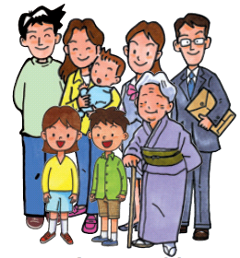
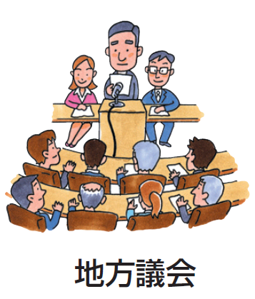

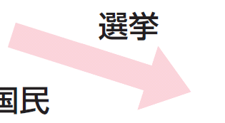
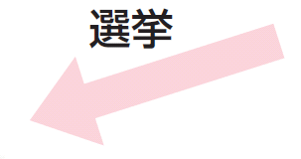

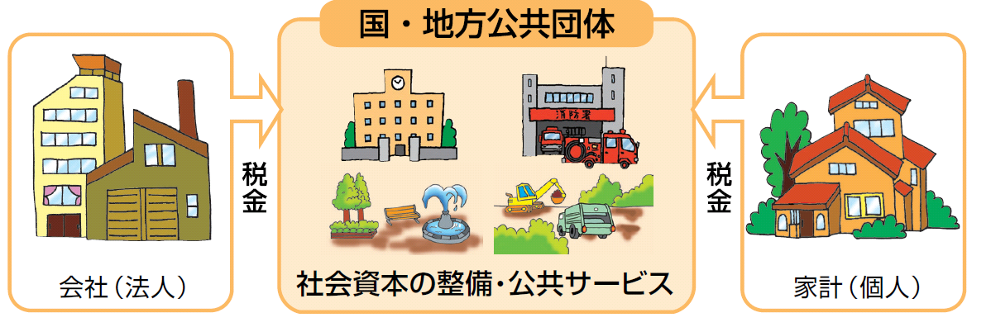
税金の使い道、集め方は？
税金の集め方・使い道（予算）
を決定する
国会
Notes:
【セリフ】
日本の場合、 国会や地方の議会で、税金の使い道、そして集め方を議員の多数決で決めています。
皆さんも数年後（18歳から）には選挙で国会議員や地方の議員を選ぶことになりますが、その選ばれた人たちが 税金をどのように集め、どのようなことに使うのかを決めるわけです。

Slide 12
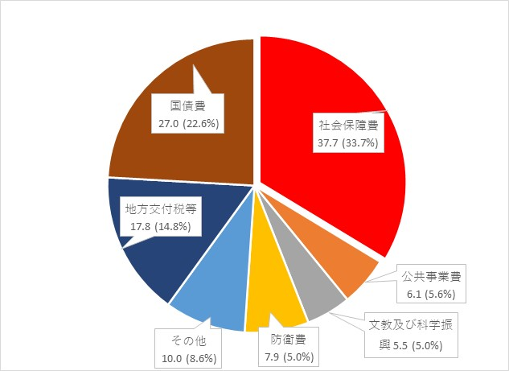
国の令和6年度 一般会計予算（歳出）
2024年度 歳出総額 112.0兆円
国債費とは、
借金の返済
（単位：兆円）
Notes:
【セリフ】
では、今日本の場合、どこにどれだけ使っているか、
★ワークシート 【資料 5】をみてください。
国の場合は、令和6年度の一般会計の予算で、総額は112兆円 使うことになります。
その中で、 一番支出が多いのが「社会保障費 37兆7千億円」で全体の33.7％を占めます。
次に多いのが、「国債費 27兆円」です。 これが利息も含めた借金返済に充てる支出です。
★ワークシートの【資料1 国の歳出】 で一番多い支出は、「社会保障費」 と記入してください。

Slide 13
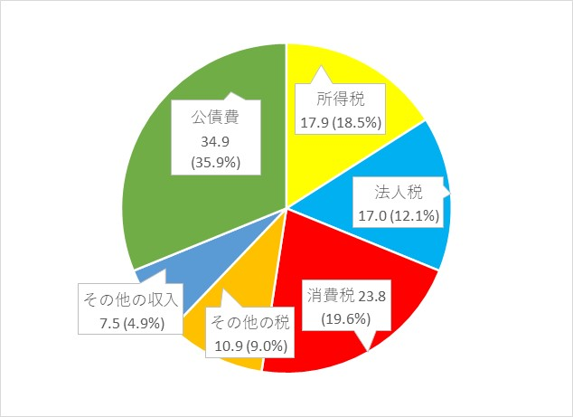
国の令和6年度 一般会計予算（歳入）
2024年度 歳入総額 112.0兆円
（単位：兆円）
租税等
７２．９兆円
Notes:
【セリフ】
では、使うために集めるお金が、日本全体でどうなっているか、をみてみましょう。
★ワークシートの【資料2 国の歳入】 を見てください。
国の場合、入ってくるお金は 「歳入」 といい、総額は使うお金と同じ 112兆円になります。
一番多いのが、「消費税」約23兆8千億円。
次に多いのが、個人の方が対象となる「所得税」で約17兆9千億円、その次は会社が対象となる「法人税」で約17兆円。
そして、この所得税や法人税、消費税などいろんな税金を合計した「租税等」の合計額が72兆9千億円、これが皆さんが払う1年間の税金の合計額です。
★ワークシートの【資料2 国の歳入】 で一番多い税金は、「消費税」 と記入してください。
そしてグラフを見てください。
「その他の収入」のほかに「公債費」というものがあり、その額が34兆9千億円となっています。
これは何か、というと一言で言えば「借金」です。
なぜこんなにぜいきんがあるのに、借金をしないといけないか？
それは、税金の金額だけでは足りないからです。 さきほど使うお金も112兆円と言いました。
使うお金に対して、入ってくるお金である税金が足りないから、借金をしているのです。
その額は、どの税金の額よりも多い金額になります。

Slide 14
日本の財政の現状
借金
３９
歳出
１１２
借金返済
２７
税収等
７３
Notes:
【セリフ】
簡単に示せば、 日本の財政、入ってくるお金と出ていっているお金を、グラフにしました。
★ ワークシート 「5」 に、今から説明しながら数字を言いますので、記入してください。
税金などの歳入（収入）は73、 それに対して歳出（支出）が112
出ていくお金が多いから、借金を39する、 借金したら当然返さないといけないから支出のうち27は借金の返済 記入できましたか？
皆さんがやってほしいことが、すぐにできるかどうか・・・・ だから感じたことを書いておきましょう！
つまり今の日本の財政は、足りないため借金をし、その借金も増え続けている状態の中、どうやって皆さんがやってほしいことをするか、これを考えていくことも大切なのです。

Slide 15
税金の知識 言えるかな？
知っている「税金」は ？
日本には、全部で何種類 くらいあるでしょうか？
答は、約５０種類
Notes:
【セリフ】
では、「税金」の話に戻って、どういう方法があるか、考えてみましょう。
皆さん、税金って、どんな税金があるか・・・・知っている税金は何がありますか？
（何人かに答えさせる）
皆さんから、〇〇税、▲▲税、××税・・・・と 〇〇個出てきましたが、日本には何種類の税金があると思いますか？
★ ワークシート 「６」に答えを記入してください。
答えは、約50種類です。

Slide 16
税金の種類と分類
直接税
間接税
国 税
（約24種類）
所得税、復興特別所得税、消費税、酒税、
法人税、復興特別法人税、たばこ税、揮発油税、
相続税、贈与税等 印紙税等
（24種類）
地方税
県 税
県民税、事業税、 地方消費税、
自動車税、鉱区税等 県たばこ税等
（約16種類）
市町村税
市町村民税、固定資産税、市町村たばこ税、
軽自動車税等 入湯税等
（約13種類）
合計 約50種類
Notes:
【セリフ】
ワークシートの【資料3 税金の種類】 を見てください。
税金は全部で50種類で、国税が約24種類、地方税で県税が約16種類、市町村税が約13種類 あります。
そして、税金をどこに納めるか、誰が納めるか、などの視点から分類することができます。
どこに納めるかによる分類でいうと、国に納める税金である「国税」と、県や市や町村に納める税金である「地方税」とに分かれます。
誰が納めるかによる分類でいうと、「直接税」と「間接税」とに分かれます。 （結構、試験問題になったりしています。）
表の左側の部分の税金は、所得税など、税金を負担する人が直接納める税金であり、直接税といいます。
右側の部分の税金は、消費税など、税金を負担する人が直接納めるのではなく、別の人を経て納める税金であり、間接税といいます。
たぶん、なぜそんなにあるの？ と多さに驚かれると思いますが、何のためにこんなに多くの種類の税金があるかと言えば、色んな税金で「公平に」、そして少しずつでも出し合えば、大きな金額なるからです。
一般の人では、この中のたった１つの税金でも、その手続きの仕方でも苦労するのに、こんなに税金があったら・・・ 相当大変だと思います。
でも、安心してください。こういった税に関する手続きを安心してできるよう支援する専門家が、私たち税理士です。

Slide 17






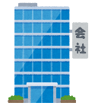
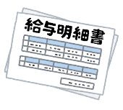
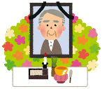

いろいろな税金を組み合わせることで公平にする
みんなから同じ金額を集める
しょうひぜい
消費税
特定の人が全額負担
こていしさんぜい
固定資産税
じどうしゃぜい
自動車税
しゅぜい
酒 税
たばこ税
同じ率で集める
ほうじんぜい
法人税
負担する能力に応じて集める
しょとくぜい
所得税
そうぞくぜい
相続税
ぞうよぜい
贈与税
Notes:
【セリフ】
なぜ、50種類もあるのか？ それぞれの税金には長所、短所があって、多くの税金をいろいろ組み合わせることで、できるだけ公平を実現しようとしています。
まず、みんなから同じ金額を集める税金が消費税です。同じ金額の買い物をしたら誰もが同じ額の税金を負担します。
次に、特定の人が全額負担する税金として、土地や建物を持っている人が負担する固定資産税、車を持っている人が負担する自動車税、お酒を飲む人やたばこを吸う人が負担する酒税、たばこ税などがあります。
また、同じ率で集めるのが法人税、
そして負担する能力に応じて集める所得税、相続税、贈与税などがあります。
これらの集め方は、それぞれある意味で公平なんですが、1種類だけの税金での集め方だけにしてしまうと、より多くの人が公平だと感じるのは難しくなってしまいます。ですから、いろいろな税金、いろいろな集め方を組み合わせることで、できるだけ公平を実現する仕組みにしているんです。

Slide 18
どれだけ知ってるかな？
「税金」って言えば・・・
これホント、ウソどっちでしょう？
① 外国にポテトチップス税はあったが、ソーダ税は無い。 (〇か×か？）
② 日本に「犬税」はあったが、「猫税」は無い。（〇か×か？）
Notes:
【セリフ】
さきほど、約50種類あると言いましたが、
では、こういう税金はあったのか、なかったのか クイズです。
① 外国にポテトチップス税はあったが、ソーダ税というのはあったでしょうか、無かったのでしょうか？
★ ワークシート 「7」に、〇か×を記入してください。
（答え）ハンガリーにポテトチップス税があったそうです。これは当時ハンガリーでは成人の4人に1にが肥満であったため、肥満防止のために導入されました。
また、アメリカやフランスでは、糖分の入った炭酸飲料にソーダ税を掛けていたようです。 なお、今もあるのかは皆さんネットなどで確認してみてください。
② では日本で、「犬税」はあったが、「猫税」はない。 これは〇か×かどっちでしょう？
★ ワークシート 「7」に答えを記入してください。
（答え） 明治から昭和50年ごろまで、各都道府県で犬税をかけていました。理由の一つがフンの放置対策と言われています。だから「猫税」は今のところ、無いようです。
こういったあまり耳にしないような税金も、その時の必要性から作られ、それでお金を集めていたんですね。
最近、広島県でも新しい税金が導入されましたが、知っていますか？
「宮島訪問税」です。 フェリー代に100円加算されて払う仕組みです。
これで集まったお金は、宮島のトイレとかゴミ処理とか言った環境整備に使われるそうです。

Slide 19
税金にも特徴がある？
Notes:
【セリフ】
よく耳にする言葉として、税金を増やす（増税）とか税金を減らす（減税）とか、があります。
このとき大きなポイントとなるのが、対象となる税金の長所、短所といった特徴があります。
★ワークシート 【資料4 税金の特徴】をみてください。
税金の中で一番取り上げられる 「所得税や法人税など」といった税金と 「消費税」といった税金を比べてみましょう。
まず、「対象」・・・・所得税と法人税は、儲けに対してですが、消費税は、売るとかサービスそのものにかかります。つまり儲け、利益が出ているかどうかは関係ない、つまり営業活動していない一般消費者も対象と言うことになるわけです。
次に、納め方の違いです。なぜ、この違いができるか、それは、直接税か間接税か の違いです。 この違いは負担する人と納める人が同じかどうかです。 負担感の感じ方が直接か間接か、とも言えます。
そして、税金の額を決める税率ですが、所得税は所得が高くなれば税金がたかくなるという「累進課税」のため、頑張って利益を上げれば税金も高くなる、という特徴があり、貧富の差を小さくする効果があることから、公平感があるとも言われています。それに対して、消費税は、消費（買い物）などに一定率の税金となるため、景気の良し悪しに影響されないという特徴があり、１％上がると約2兆円税収が増えると言われています。
もっと細かく特徴をみると、
所得税等が貧富の差を小さくする効果（所得再配分の効果）があると言われていますが、消費税は同じ消費をする人は同じ負担、つまりある意味平等とも言えます。
そして「負担感」ですが、所得税等は所得の高い人ほど、税金が高いため負担感を感じ、ゆえにあまり高くすると税金の安い外国に移住してしまう恐れが起きます。これに対し、消費税は、食費で考えると分かり易いと思いますが、所得の低い人ほど負担感を感じ易いため、消費税率が上がると消費を減らす行動が起きる恐れがあります。
消費税は、1989（平成元）年に導入されたんですが、使い道は主に、介護や年金、そして子育てや、医療費など社会保障費に充てるとされています。

Slide 20
Thinking Time
正解は、1つだけでなくいくつもあると思います。
しかも、これから将来に向けてもっと選択肢が増えるかもしれません。
「今の自分だったら・・こうじゃないかな。」と思うものを見つけてください。
Notes:
【セリフ】
ここで、皆さんに自分の将来、おうちの方の将来、そして周りの人の将来にむけて、考えていってほしい事があります。
正解は、あるのか無いのか分かりませんし、仮にあったとしても1つだけではなく、いくつもあると思います。
しかも、将来色々な社会の変化により、もっと選択肢が増えるかもしれません。
自分だったら・・・・でいいです。こうじゃないかな、と思うものを見つけてください。

Slide 21
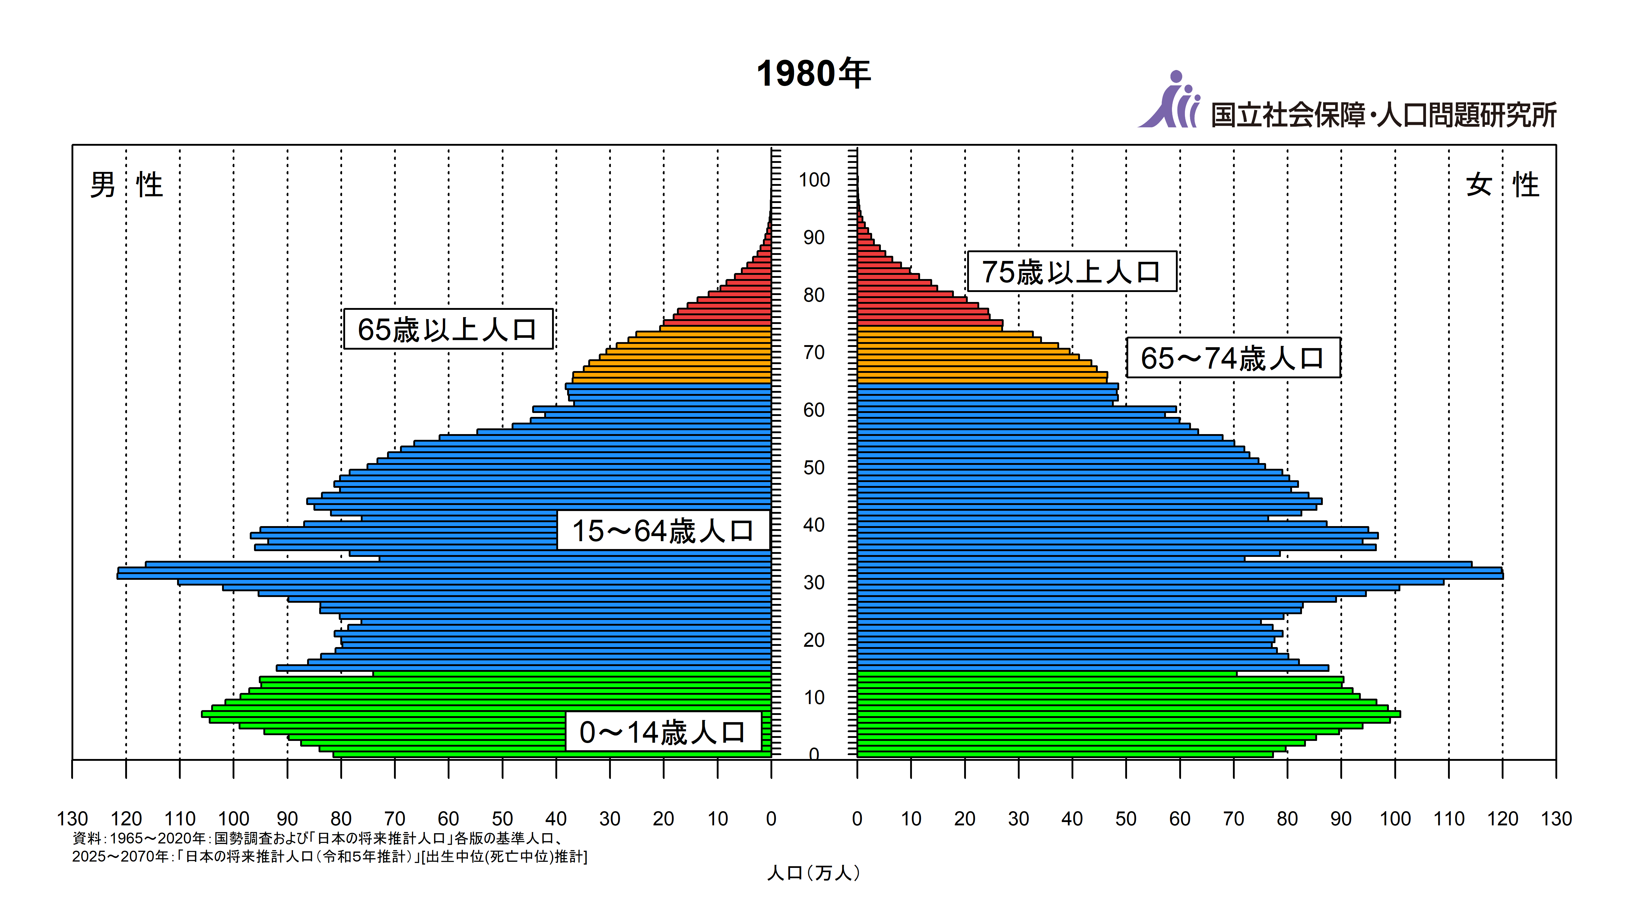
老齢世代
生産世代
年少世代
Notes:
【セリフ】
このグラフは、「人口ピラミッド」と言われる 人口分布をグラフ化したものです。
見た感じ、底辺が広く頂点が細い、いわゆるピラミッドに似ているから、そう言われています。
国立社会保障・人口問題研究所が発表したもので、1980年 当時の状況です。
★ ワークシート 「８」のカッコ書きに、1980年代 と記入してください。
人口の分布区分けとして、 「15～64歳人口」に分けているのは、働いている世代、経済活動のうち生産活動が活発にしている世代、生産世代と言われ、所得税や法人税といった税金も多く納めている世代とも言えます。これに対して「０～14歳」は、年少世代と言われ、当然義務教育を受けていることもあり働くことはありません。また「65～74歳人口」は高齢者世代、「75歳以上人口」は後期高齢者世代、と言われます。 この2つを合わせて「老齢人口」と言うようです。
日本の経済、そして税収の面からも、この生産世代人口が一定程度いることが望ましいわけです。

Slide 22
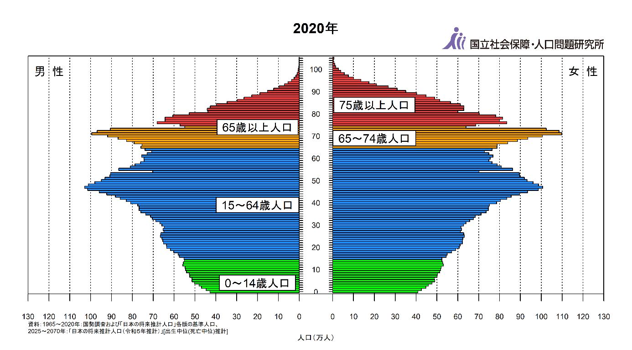
Notes:
【セリフ】
ところが、その後40年経ち、今から4年前の2020年の人口ピラミッドは、こうなっています。
もはやピラミッドというよりは、釣鐘か花瓶の形になってきています。
【資料5 人口ピラミッド】を見てください。
「15～64歳人口」の生産人口が、逆三角形の形になっています。
しかも今から10年から15年後には、この一番下の層にあるさらに幅が狭い「0～14歳人口」が生産人口に加わりますから、さらに逆三角形の先が鋭くなってきます。
その代わり、「65歳以上人口」の老齢人口が1980年に比べて多くなってきているのも注目すべきことです。
これがいわゆる「少子高齢化」と言われる現象です。
（余談）
２つの角は、戦後のベビーブームで起きた「団塊の世代」、そしてその子供たちである「団塊の世代ジュニア」が第2次ベビーブーム。
でも、そのさらに子供たちという第3次ベビーブームは起きなかった。
なぜか？
言われていることは、団塊の世代ジュニアが直面した「受験戦争」、そしてバブル崩壊後の「就職氷河期」で、結婚出産どころではなかった世代たちである。

Slide 23

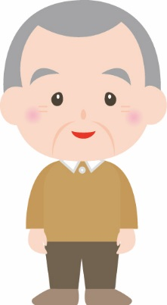
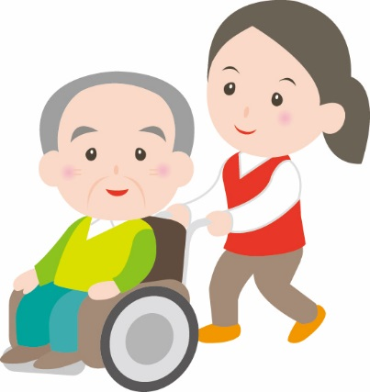

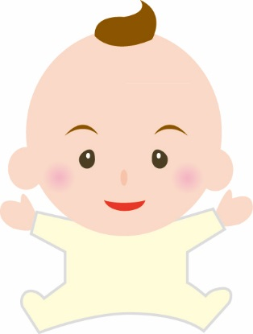
みんなに考えてほしいこと！
どんなことが起きると想定されるかな？
・・・そのためには、どうしたら良いのかな？
年少世代
生産世代
老齢世代
Notes:
【セリフ】
人口ピラミッドの形が、40年間で大きく変わってきました。
「少子高齢化」と言われるものです。
今もそうですが、この形がさらにいびつになってくると
どんなことが起きると思いますか？
そのためには、どうしたら良いのか ？
★ ワークシート 「8」に、それぞれのピラミッドのグラフでから思ったことを記入してみてください。
（何が起きるか：例）
① 社会保障費（医療費、年金、生活保護、福祉など）が増える
→ 高齢者の選挙数が多いため、高齢者に行政サービスがシフトする
② 歳入（税金）が、働く世代が減るため 減少
③ 消費活動が鈍り、企業の衰退や雇用者の給料の減少
④ 更なる過疎化で、自治体が財政難 など
（そうしたらよいか：例 → 少しでも早めに手を打つのが一番）
① 少子化対策を行う
② 高齢者対策：高齢者は働ける人は働く、そして健康な身体作り
③ 経済対策：働きやすい環境、どこでも起業しやすい環境、

Slide 24
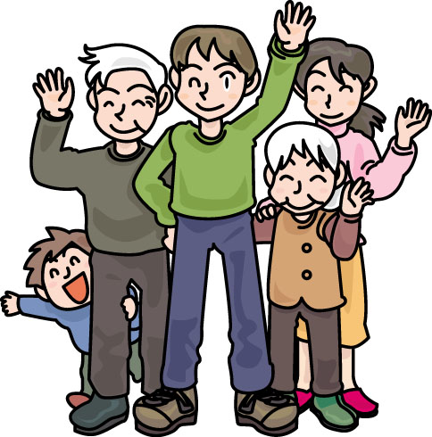
おわりに
豊かで安心して暮らせる未来のためには、
公平な租税負担と使い方の関係について、
私たち一人ひとりが考えることが大切です。
Notes:
【おわりに】
最後に、
今日は、税金が使われているところ、税金の種類、特徴、そして日本の財政を踏まえて、将来に向けて考えてほしいこと、を人口ピラミッドをみてもらい、考えてもらいました。
いろんなことをやる、皆さんがやってほしいことをやってもらう、そのためには税金をどう集め、そしてどう使っていくのが良いのか
少子高齢化という現象に向けどう克服していくか、皆さんにとって明るく希望のある将来に向けて 1人1人、考えていくことが大切です。
＜クイズの答え＞
税 と 夢 （夢現：ゆめうつつ＝夢とも現実とも区別がつかないぼんやりしている状態）
⇒ 税金を上手く使うことで、皆さんの夢をかなえてください！！

